Slide 1
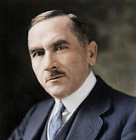
Roman dmowski

Slide 2
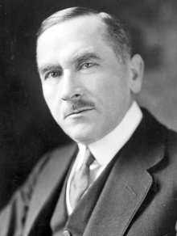
Roman dmowski
Roman Stanisław Dmowski (ur. 9 sierpnia 1864 w Kamionku, zm. 2 stycznia 1939 w Drozdowie) – polski polityk, mąż stanu, publicysta polityczny, minister spraw zagranicznych, poseł na Sejm Ustawodawczy II Rzeczypospolitej, poseł II i III Dumy Państwowej Imperium Rosyjskiego. Współzałożyciel Narodowej Demokracji (endecji, ruchu narodowego), główny ideolog polskiego nacjonalizmu. Polski działacz niepodległościowy, postulujący w pierwszym etapie zjednoczenie wszystkich ziem polskich i uzyskanie autonomii w ramach Imperium Rosyjskiego, a później odzyskanie niepodległości w oparciu o sojusz z Rosją i ententą, zaś w opozycji do państw centralnych (w szczególności Niemiec). Związany z ruchem neoslawistycznym. Pod koniec I Wojny Światowej stał na czele Komitetu Narodowego Polski, który był uznany przez państwa Ententy za namiastkę rządu polskiego na emigracji i przedstawicielstwo interesów Polski. Delegat Polski na konferencję paryską w 1919 i sygnatariusz traktatu pokojowego w Wersalu. Zagorzały przeciwnik polityczny Józefa Piłsudskiego i jego projektu tworzenia państwa federacyjnego – wizji wielowyznaniowej i wielonarodowościowej Polski, twórca inkorporacyjnej koncepcji państwa narodowego, zakładającej polonizację ludności niepolskiej. Jeden z ojców niepodległej Polski.

Slide 3
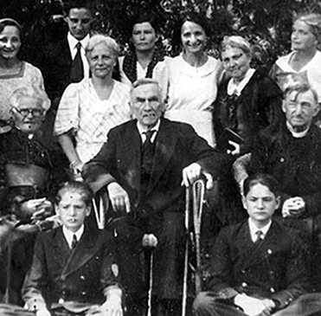
życiorys
Urodził się w 1864 roku we wsi Kamionek pod Warszawą (obecnie Praga-Południe), w ubogiej rodzinie drobnoszlacheckiej, która pieczętowała się herbem Pobóg. Pradziadkiem Romana miał być człowiek o imieniu Erazm. Dziadek Romana, Kazimierz (przed 1780–1827) zamieszkał pod Warszawą i został wójtem gminy Kamion (obecnie Kamionek). Kazimierz brał udział w powstaniu kościuszkowskim. Ojciec Romana, Walenty (1814–1884) był robotnikiem brukarskim na Pradze, następnie właścicielem niewielkiej firmy brukarskiej oraz dzierżawcą jezior Skaryszewskiego i Gocławskiego. Matka Romana, Józefa z Lenarskich (1833–1914), pochodziła z drobnej szlachty mazowieckiej (jednak już w XVIII w. utraciła szlachectwo z powodu zajęcia się garbarstwem, zmarła w marcu 1914 w Warszawie w wieku 81 lat). Roman miał dwóch braci Juliana (zm. 1918) i Wacława (1858–1936) oraz dwie siostry Marię (1866–1884) i Jadwigę, oprócz tego dwoje jego rodzeństwa zmarło w okresie niemowlęctwa, a ich imiona pozostają nieznane. Dmowski nigdy się nie ożenił. W opinii większości biografów jednym z powodów była nieodwzajemniona miłość do Marii Juszkiewiczowej, późniejszej żony Józefa Piłsudskiego. Rywalizacja z Piłsudskim na tym tle mogła być jedną z przyczyn późniejszych antagonizmów tych polityków.
Dmowski nigdy się nie ożenił. W opinii większości biografów jednym z powodów była nieodwzajemniona miłość do Marii Juszkiewiczowej, późniejszej żony Józefa Piłsudskiego. Rywalizacja z Piłsudskim na tym tle mogła być jedną z przyczyn późniejszych antagonizmów tych polityków. Z przekonań religijnych Dmowski był deistą i przez całe życie pozostawał obojętny religijnie, jednak na krótko przed śmiercią nawrócił się i postanowił powrócić na łono Kościoła katolickiego. Na łożu śmierci 30 grudnia 1938 odwiedzili go jego przyjaciel bp Stanisław Łukomski, jego kapelan ksiądz Henryk Kulbat, a także ks. prałat Krysiak z Łomży, który udzielił mu sakramentu namaszczenia chorych.

Slide 4
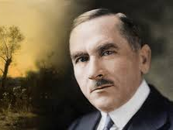
Dzieciństwo i młodość
W pierwszych latach życia często chorował. W 1875 roku rozpoczął naukę w III Gimnazjum w Warszawie, w wieku 17 lat (1881) założył tajną organizację uczniowską pod nazwą „Strażnica”, której głównym zadaniem był opór przed rusyfikacją, wyrażony w tajnych wykładach z języka polskiego, historii, geografii i literatury polskiej. We wrześniu 1886 roku Dmowski wstąpił na wydział fizyczno-matematyczny Cesarskiego Uniwersytetu Warszawskiego (na sekcję nauk przyrodniczych). Po czterech latach nauki ukończył studia, a po złożeniu rozprawy pt. „Przyczynek do morfologii wymoczków włoskowatych” otrzymał „uczony stopień kandydata nauk przyrodniczych”.

Slide 5
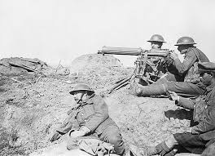
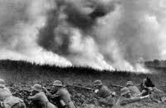
I wojna światowa
Ostatnie pół roku przed wybuchem wojny poświęcił w całości wielkiej aktywności politycznej, której celem było przygotowanie ruchu narodowego na rychły konflikt zaborców.
Bardzo dobrze przyjął deklarację złożoną 8 sierpnia 1914 roku w Dumie Państwowej przez swojego przyjaciela i posła Wiktora Jarońskiego, dotyczącą solidarności narodu polskiego z Rosją w jej walce z Niemcami. Napisał o niej później: „Nigdy w życiu żaden nasz krok polityczny mię nie ucieszył”.
Od wybuchu I wojny światowej konsekwentnie działał na rzecz klęski Niemiec, utworzył w Warszawie Komitet Narodowy Polski, stojący na gruncie manifestu wielkiego księcia Mikołaja Mikołajewicza Romanowa do Polaków z 14 sierpnia 1914. W odpowiedzi na deklarację wodza naczelnego wojsk rosyjskich wielkiego księcia Mikołaja Mikołajewicza Romanowa z 14 sierpnia 1914 roku, podpisał telegram dziękczynny, głoszący m.in., że krew synów Polski, przelana łącznie z krwią synów Rosyi w walce ze wspólnym wrogiem, stanie się największą rękojmią nowego życia w pokoju i przyjaźni dwóch narodów słowiańskich.
Po zajęciu Warszawy przez Niemców wyjechał do Petersburga, gdzie brał udział w pracach komisji polsko-rosyjskiej, mającej ustalić zasady przyszłej autonomii Królestwa. W 1915 roku udał się przez Finlandię i Szwecję na Zachód i rozpoczął akcję na rzecz Polski w stolicach zachodnich państw Ententy. Odbył podróże do Rzymu i Lozanny. W lutym 1916 roku złożył memoriał na ręce ambasadora rosyjskiego w Paryżu – Izwolskiego, w którym po raz pierwszy wysunął niepodległość Polski jako realny plan polityczny – został on negatywnie przyjęty przez stronę rosyjską.11 sierpnia 1916 roku za cykl wykładów, otrzymał doktorat honoris causa na Uniwersytecie w Cambridge.
W lipcu 1917 roku rozesłał czołowym przedstawicielom świata politycznego państw zachodnich memoriał pt. „Problems of Central and Eastern Europe”, w którym sformułował program terytorialny przyszłej niepodległej Polski. W 1917 roku został prezesem utworzonego przez siebie w Lozannie Polskiego Komitetu Narodowego uznanego przez państwa zachodnie za oficjalne przedstawicielstwo narodu polskiego, którego zadaniem było odbudowanie państwa polskiego oraz sprawowanie opieki cywilnej nad Polakami przebywającymi na terenie państw zachodnich. We Francji, z jego inicjatywy, została zorganizowana 100-tysięczna Błękitna Armia, która po przetransportowaniu wraz z pełnym wyposażeniem do Polski, stała się podstawą odradzającego się Wojska Polskiego w trudnym okresie walk o granice.

Slide 6
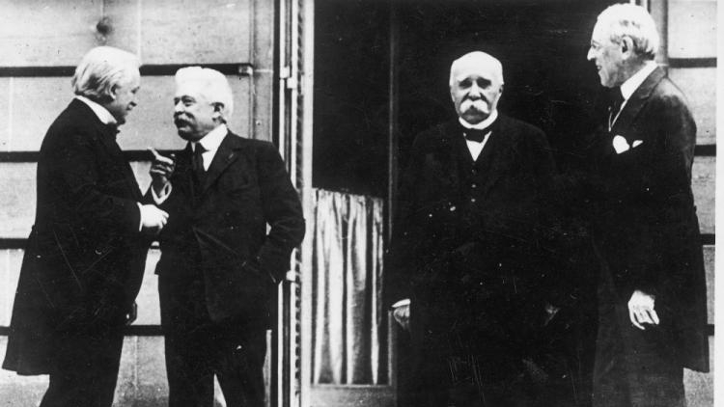
Konferencja paryska i traktat wersalski
Na początku 1919 Roman Dmowski został delegatem pełnomocnym Polski na konferencję pokojową w Paryżu. 29 stycznia wygłosił na posiedzeniu Rady Dziesięciu, 5-godzinne exposé dotyczące całości polskich żądań (które sam przekładał od razu na język angielski i francuski, gdyż nie ufał obcym tłumaczom, którzy wcześniej niedokładnie tłumaczyli jego słowa). Zdaniem niektórych komentatorów, zaimponował słuchaczom umiejętnością improwizacji, logiką wywodu i znajomością tematu.
W trakcie konferencji działalność Dmowskiego, równolegle z działaniami powstańczymi i wojennymi w kraju, odegrała kluczową rolę w kształtowaniu granic Polski. Po przyjeździe do Paryża Paderewskiego, który jako premier objął główną rolę w negocjacjach, Dmowski zszedł chwilowo na drugi plan, działając przez jakiś czas w komisji do spraw Ligi Narodów.
28 czerwca 1919 w sali zwierciadlanej Wersalu Dmowski wraz z Paderewskim podpisali traktat wersalski, przywracający formalnie Polskę na mapę Europy. Rokowania te doprowadziły do uznania Polski z Wielkopolską i Pomorzem Gdańskim, nakazania referendum na Warmii, Mazurach i Górnym Śląsku oraz ustanowienia Wolnego Miasta Gdańska. 10 września Dmowski podpisał także traktat pokojowy koalicji z Austrią w Saint-Germain.
Dmowski był zwolennikiem inkorporacyjnej koncepcji wschodniej granicy Polski, pozostającej w opozycji do federacyjnych planów Piłsudskiego. Ostatecznie wizja postulowanych przez Dmowskiego granic w sporej części pokrywała się z granicami II RP. Również, po fiasku koncepcji federalistycznej, ostatecznie zrealizowana została idea inkorporacji ziem wschodnich.

Slide 7
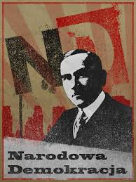
Narodowa demokracja
W 1888 roku został członkiem warszawskiego koła organizacji młodzieży patriotycznej „Zet”, a potem „starszym” Koła Braterskiego „Zet-u”. W grudniu 1889 roku został przyjęty do Ligi Polskiej, skupiającej działaczy zarówno na ziemiach polskich, jak i na emigracji. Około 1890 roku rozpoczął współpracę z tygodnikiem „Głos”, gdzie poznał Jana Ludwika Popławskiego, z którym do końca życia się przyjaźnił. Od listopada 1891 do sierpnia 1892 roku studiował w Paryżu. W kwietniu 1893 roku dokonał wraz z kilkoma innymi działaczami przewrotu w Lidze Polskiej i stworzył Ligę Narodową, na czele której stanął. W sierpniu tegoż roku, za współorganizowanie manifestacji narodowej w setną rocznicę Konstytucji 3 Maja, Dmowski po 4 miesiącach aresztu w Cytadeli został zesłany poza obszar Kongresówki, do Mitawy. W lutym 1895 roku uciekł stamtąd i osiadł we Lwowi, gdzie objął redakcję dwutygodnika „Przegląd Wszechpolski” oraz współtworzył Stronnictwo Narodowo-Demokratyczne. W 1896 roku na Zjeździe Rady Głównej Ligi Narodowej w Budapeszcie wszedł w skład Rady Głównej Ligi Narodowej. Członek korespondent Towarzystwa Muzeum Narodowego Polskiego w Rapperswilu od 1897 roku. W 1901 roku wrócił do kraju i zamieszkał w Krakowie. W 1903 roku wydał książkę Myśli nowoczesnego Polaka, będącą – jak sam po latach stwierdził – „wyznaniem wiary narodowej”. W 1905 roku przeniósł się do Warszawy.
W okresie rewolucyjnym 1904–1906 wystąpił przeciw antyrosyjskiej akcji rewolucyjnej polskich socjalistów. Uważał, że sprawy polskiej nie należało łączyć z interesem rosyjskich rewolucjonistów, których cel działania nie był zbieżny z ideą niepodległej Polski. W połowie maja 1904 roku Dmowski dotarł do Tokio, aby przekonać tamtejszy rząd, że polskie powstanie antyrosyjskie (propagowane przez Piłsudskiego) w Kongresówce byłoby dla Polaków szkodliwe, a Japończykom także by nie pomogło. Wysunął ponadto, korzystając z osłabienia władzy rosyjskiej, program autonomii Królestwa, samorządu wiejskiego i miejskiego oraz spolszczenia szkół i urzędów. Jako doraźne cele polityczne wysunął autonomię Królestwa Polskiego oraz zahamowanie postępów ruchu rewolucyjno-socjalistycznego. W głównej mierze jego zasługą było uzyskanie przez endecję zdecydowanie dominującej pozycji w życiu politycznym Królestwa. Reprezentując Ligę Narodową wziął udział w konferencji stronnictw opozycyjnych i organizacji rewolucyjnych działających w Rosji, odbywającej się w Paryżu w 1904 roku. Przyjęta tam rezolucja mówiła o autonomii Królestwa Polskiego i potrzebie konstytuanty w Warszawie.W grudniu 1905 roku objął redakcję „Gazety Polskiej”.

Slide 8
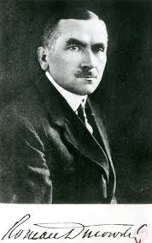
Roman Dmowski, zgodnie z programem wszechpolskim, uważał że sprawę Polski należy łączyć z przymierzem francusko-rosyjskim przeciw Niemcom. Obawiając się, że Rosja wciąż jest niezdecydowana pomiędzy Berlinem a Londynem, Dmowski starał się przekonać Rosję o swej i Polaków lojalności do Imperium Rosyjskiego. Uczynił to, stając po stronie ruchu neoslawistycznego, którego głównym założeniem była wspólna obrona narodów słowiańskich przed ekspansją Niemiec oraz przekształcenie Austro-Węgier w federację narodów słowiańskich. Czyniąc to zamierzał przenieść dialog z poziomu polsko-rosyjskiego na międzynarodowy podczas Zjazdu Słowiańskiego w Pradze, co zmusiłoby Rosjan do traktowania Polaków jako równorzędnego partnera. Jednakże jego wysiłki spotkały się z nikłym odzewem ze strony rosyjskiej. W samym kraju wielu Polaków było zszokowanych jego postawą i prorosyjskim nastawieniem, co spowodowało, że wówczas z Ligi Narodowej odeszło około 20% członków, a wiele pobocznych organizacji zerwało z nią kontakty. Sami Rosjanie zaś zażądali zgody na odłączenie od Królestwa Kongresowego regionu Chełmszczyzny i włączenie do cesarstwa w zamian za znikome zwiększenie autonomii. Także i inne działania rządu rosyjskiego wskazywały wyraźnie, że apele Dmowskiego pozostały bez odpowiedzi. Ponownie wybrany do III Dumy w październiku 1907 roku w lutym 1909 roku złożył mandat, gdy został przegłosowany na posiedzeniu partii.
W wyniku serii rozłamów w latach 1907–1911 endecja utraciła wpływ na młode pokolenie, jednak Dmowski zadecydował o utrzymaniu kursu pojednania z Rosją. Częściowo pomagał mu fakt, iż znaczna część społeczeństwa polskiego pod zaborem rosyjskim skierowała swe emocje przeciw Ukraińcom i Żydom. Organizacyjne i wyborcze sukcesy Narodowi Demokraci przeżywali w zaborze pruskim, zakładając swe struktury w 1909 roku w Poznaniu, a w 1911 na Pomorzu. Miejscem niepowodzeń endecji była natomiast Galicja, gdzie przegrywali ze stronnictwem konserwatystów i organizacją Wincentego Witosa.
W owym czasie Dmowski i inni członkowie jego organizacji deklarowali, iż Żydzi szkodzą interesom Polski i Rosji, co doprowadziło do jego porażki w wyborach warszawskich do IV Dumy w 1912 roku. Powodem przegranej było masowe poparcie licznej żydowskiej społeczności Warszawy, która wsparła Jagiełłę, wówczas mało znanego kandydata PPS – Lewicy. W odpowiedzi Dmowski zażądał ekonomicznego bojkotu przeciwko przedsiębiorstwom i zakładom żydowskim.
W dniach 15–19 września 1912 roku Dmowski wraz z przywódcami frakcji polskich w parlamentach państw zaborczych Władysławem Seydą i Stanisławem Głąbińskim wziął udział w tajnym zjeździe w majątku Pieniaki pod Lwowem. Uchwalono wtedy, że w nadchodzącej wojnie Polacy ze wszystkich trzech zaborów poprą stronę przeciwną Niemcom.
W 1913 roku wykładał na zjazdach Rady Głównej Ligi Narodowej w Berlinie, rok później w Wiedniu, gdzie mówił o tym, czym byłoby dla Polski zwycięstwo państw germańskich, a także o istocie ewentualnego zjednoczenia zaborów. Do Warszawy wrócił w czerwcu 1913 roku. Wtedy też napisał książkę pt. Upadek myśli konserwatywnej w Polsce

Slide 9
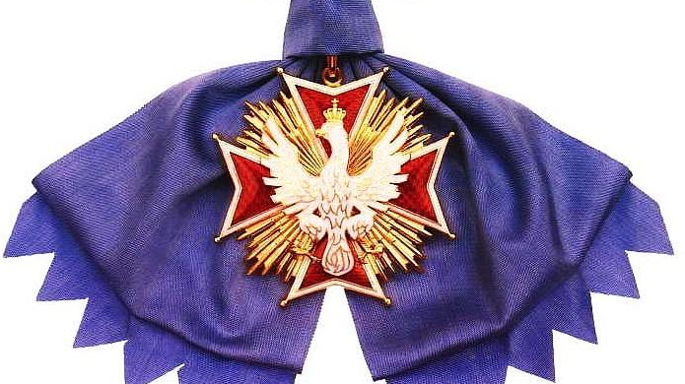
Ordery, odznaczenia i tytuły naukowe
Roman Dmowski generalnie i konsekwentnie odmawiał przyjmowania odznaczeń i wyróżnień. Pierwszą przyjętą przez niego godnością i odznaczeniem w Polsce był dożywotni patronat honorowy korporacji akademickiej „Baltia” na Uniwersytecie Poznańskim 8 grudnia 1921. Tym niemniej był posiadaczem kilku orderów, odznaczeń i tytułów honorowych:
Polskie
Wielka Wstęga Orderu Odrodzenia Polski (2 maja 1923)
Doctor honoris causa Uniwersytetu Poznańskiego (1923)
Order Orła Białego (pośmiertnie, 2018) nadany przez Prezydenta RP Andrzeja Dudę 6 listopada 2018 jako wyraz najwyższego szacunku wobec znamienitych zasług poniesionych dla chwały, dobra i pożytku Rzeczypospolitej Polskiej, z okazji Narodowych Obchodów Setnej Rocznicy Odzyskania Niepodległości Rzeczypospolitej Polskiej
Zagraniczne
Wielka Wstęga Orderu Gwiazdy (Rumunia)
Wielka Wstęga Orderu Oranje-Nassau (Holandia)
Doctor honoris causa Uniwersytetu w Cambridge (1916)

Slide 10
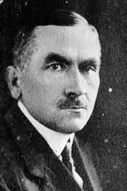
Poglądy dmowskiego
Dmowski był publicystą politycznym i twórcą podstaw ideologii narodowej w Polsce. Cieszył się dużym autorytetem wśród znacznej części społeczeństwa. Jego najsłynniejsze publikacje to m.in.: Myśli nowoczesnego Polaka (1903), Niemcy, Rosja i kwestia polska (1908), Polityka polska i odbudowanie państwa (1925), Przewrót (1934). Przedstawiał w nich własną wizję patriotyzmu opartego na narodowych interesach i realizmie politycznym. Uważał, że Polacy, tak jak inne narody, mają do odegrania własną misję cywilizacyjną. Piętnował wady polskie takie jak bierność, lenistwo, niezdolność do pracy zbiorowej czy niezdyscyplinowanie.
W pierwszych latach działalności długo był krytyczny wobec chrześcijaństwa, którego normy moralne uważał za sprzeczne z założeniami i potrzebami „zdrowego, narodowego egoizmu”, skłaniał się raczej do podporządkowanego interesom państwa lub narodu na wzór protestantyzmu w wydaniu niemieckim lub angielskim. Później, w publikacji Kościół, naród i państwo (1928) zmienił poglądy i podkreślił znaczącą rolę, jaką odgrywa dla narodu polskiego wiara katolicka i Kościół – „Katolicyzm nie jest dodatkiem do polskości, zabarwieniem jej na pewien sposób, ale tkwi w jej istocie, w znacznym stopniu stanowi jej istotę. Usiłowanie oddzielenia u nas katolicyzmu od polskości, oderwania narodu od religii i Kościoła, jest niszczeniem samej istoty narodu”. Z jego publikacji wywodzi się idea Polski jako „wielkiego państwa katolickiego narodu polskiego”.
Dmowski krytykował w swoich publikacjach masonerię, dla niego Żyd był synonimem wolnomularza i odwrotnie, twierdził też, że Żydzi i wolnomularze są „winni całego zła w sferze życia gospodarczego, społecznego, polityki i moralności”

Slide 11
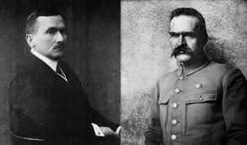
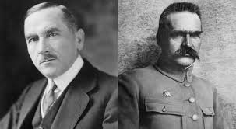
Postawa wobec faszyzmu
Dmowski nie ukrywał także zainteresowania ruchami rodzącymi się w ówczesnej Europie. Wśród nich był zarówno faszyzm, jak i narodowy socjalizm. Uważał, że faszyzm włoski jest bliski ideowo endecji. Zdaniem publicystów historycznych sympatyzujących z poglądami narodowej demokracji było to poglądem wynikającym z upadku polskiego parlamentaryzmu po zamachu majowym, brakiem perspektyw na przywrócenie demokracji i zalegalizowaniem działalności organizacji ruchu narodowego. W wywiadzie dla Gazety Warszawskiej w 1925 roku stwierdził:
„Gdybyśmy byli podobni do dzisiejszych Włoch, gdybyśmy mieli taką organizację jak faszyzm, gdybyśmy wreszcie mieli Mussoliniego, największego niewątpliwie człowieka w dzisiejszej Europie, niczego więcej nie byłoby nam potrzeba”. Próbował naśladować faszyzm włoski tworząc Obóz Wielkiej Polski. W czerwcu 1931, na zjeździe OWP, zdystansował się od wzorców znanych we Włoszech, stwierdził, że ustrój faszystowski jest pożyteczny, ale jedynie tymczasowo. Stwierdził: „Tworząc Obóz mieliśmy przed oczami faszyzm (...) Dziś można powiedzieć, że system rządów wzorowanych na faszyzmie jest dobry na czas krótki, by od niego przejść do innego”. Uważał, że faszystowskie rozwiązania ustrojowe nie pasują do Polski i mentalności Polaków.
Jego zainteresowanie wyżej wspomnianymi wynikało z faktu, iż postrzegał je jako swego rodzaju ruchy o charakterze narodowym. W przypadku hitleryzmu Dmowski z czasem zaczął odmawiać temu ruchowi miana „narodowego”. W rzeczywistości Dmowski akcentował, że stanowiąca poniekąd o ich istocie dyktatura była raczej przejawem ich słabości niż siły.

Slide 12
Śmierć dmowskiego
Śmierć Romana Dmowskiego była zaskoczeniem. Mimo wieku 74 lat i pogarszającego się stanu zdrowia, nikt nie przewidywał nagłego odejścia współtwórcy polskiej niepodległości w równie trudnej chwili, u progu kolejnej wielkiej wojny. Dmowski zmarł w nocy z 1 na 2 stycznia 1939 roku w majątku ziemskim swego przyjaciela Mieczysława Niklewicza w Drozdowie. Jeszcze podczas Świąt Bożego Narodzenia czuł się dobrze. W wyniku niefortunnego spaceru przy mroźnej aurze Dmowski nabawił się jednak ciężkiego zapalenia płuc, które stało się główną przyczyną zgonu męża stanu.
Pożegnanie Romana Dmowskiego rozpoczęło się w samym Drozdowie, skąd ciało twórcy polskiego ruchu narodowego przewieziono do Łomży. Tam 5 stycznia miała miejsce pierwsza część obchodów – trumnę z ciałem złożono w katedrze łomżyńskiej, gdzie odbyły się nabożeństwa. Dalej doczesne szczątki męża stanu przewieziono w specjalnym wagonie-kaplicy z Łomży do Warszawy, gdzie 7 stycznia 1939 roku miała się odbyć główna część ceremonii pogrzebowej.

Slide 13
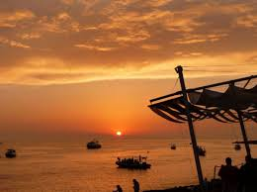
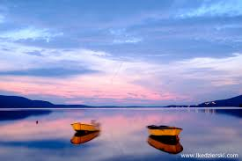
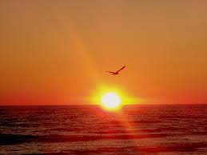
Dziękuję za obejrzenie mojej prezentacji
Prezentacje wykonała : Karolina Hul

